Slide 1

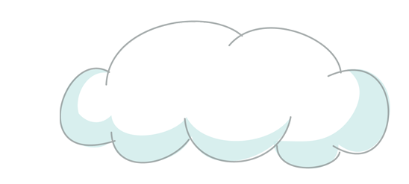



Tập làm văn
Nhân vật trong truyện
Tiếng Việt lớp 4

Slide 2

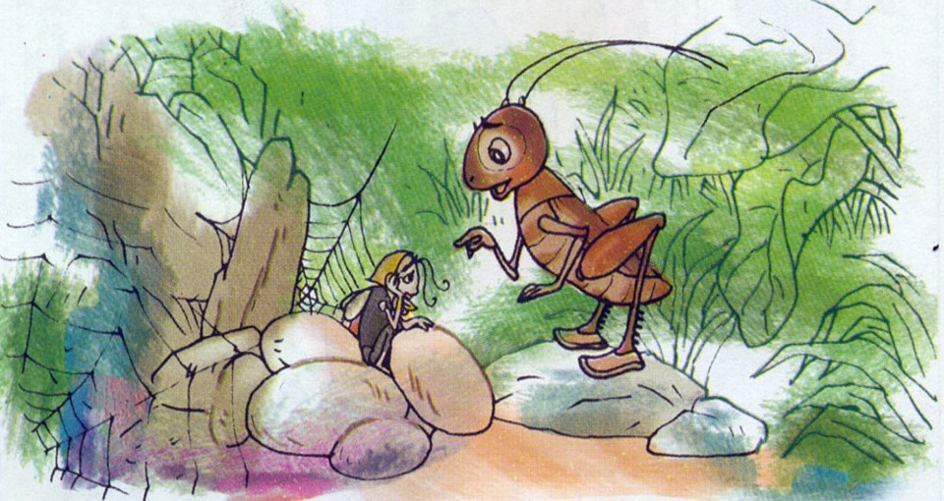
Kể tên những truyện em mới học?

Slide 3
Nhận xét:
Bài 1: Ghi tên các nhân vật trong những truyện em mới học vào nhóm thích hợp:
Nhân vật
Người
Vật
(con vật, đồ vật, cây cối,…)

Slide 4
Truyện | Nhân vật là người | Nhân vật là vật
Dế Mèn bênh vực kẻ yếu | Không có | Dế Mèn Nhà Trò Bọn nhện
Sự tích hồ Ba Bể | - Mẹ con bà nông dân - Bà cụ ăn xin - Những người đi xem hội | - Con giao long

Slide 5
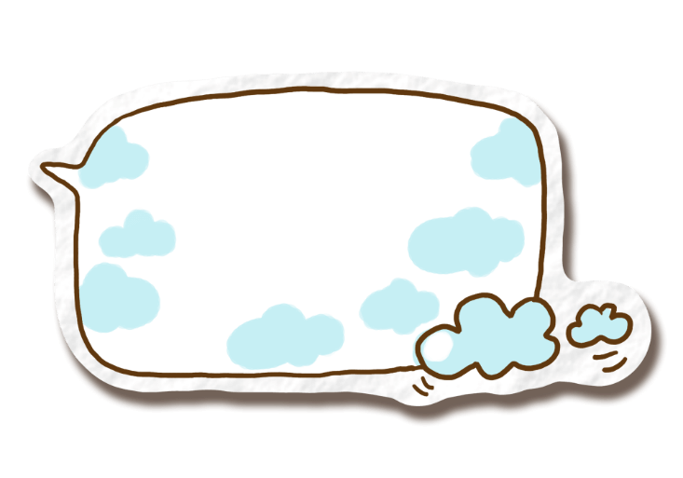
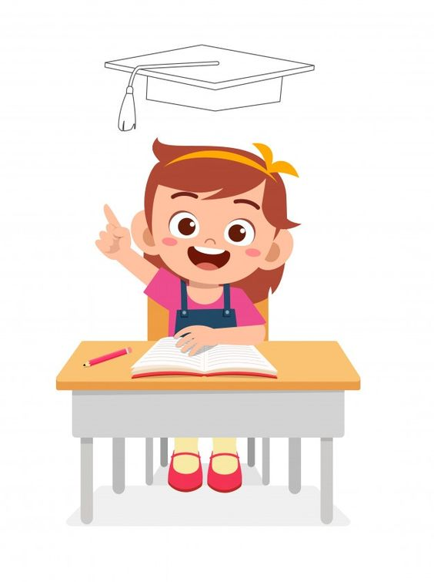
Em hãy kể thêm một số truyện mà em biết có nhân vật là đồ vật, con vật, cây cối,…

Slide 6
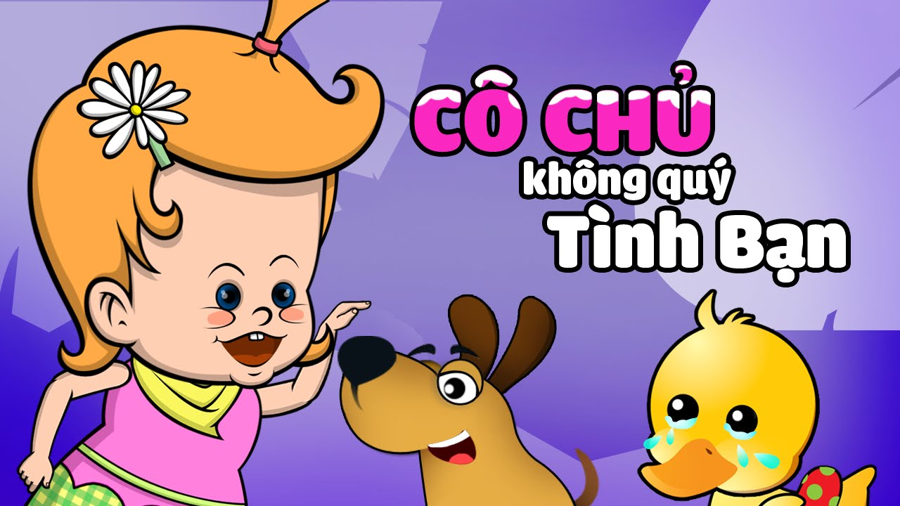
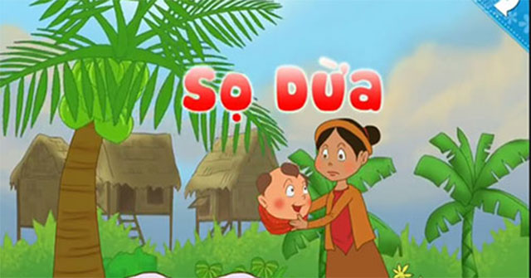
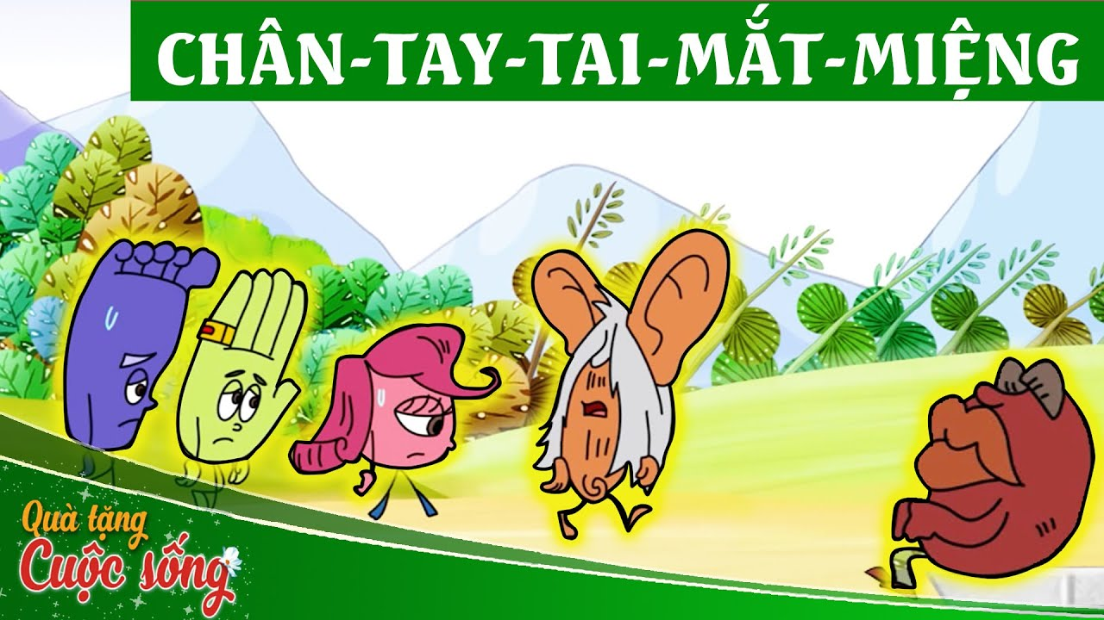

Slide 7
Ghi nhớ:
Nhân vật trong truyện có thể là người, là con vật, đồ vật, cây cối… được nhân hóa.

Slide 8

Nhận xét:
Bài 2: Nêu nhận xét về tính cách của nhân vật:
Dế Mèn
Mẹ con bà nông dân

Slide 9
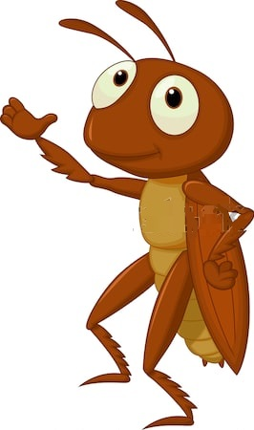
Nhận xét:
Dế Mèn
Tính cách nhân vật:
Dũng cảm, gan dạ,
có tấm lòng nghĩa hiệp.

Slide 10
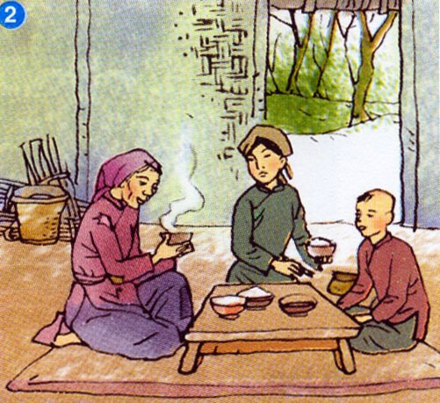
Nhận xét:
Mẹ con bà nông dân
Tính cách nhân vật:
Có tấm lòng nhân hậu.

Slide 11

Căn cứ vào đâu mà em nhận xét được tính cách nhân vật?
Hành động
Lời nói
Suy nghĩ
Tính cách
nhân vật

Slide 12
Ghi nhớ:
Nhân vật trong truyện có thể là người, là con vật, đồ vật, cây cối… được nhân hóa.
2. Hành động, lời nói, suy nghĩ,… của nhân vật nói lên tính cách của nhân vật.

Slide 13
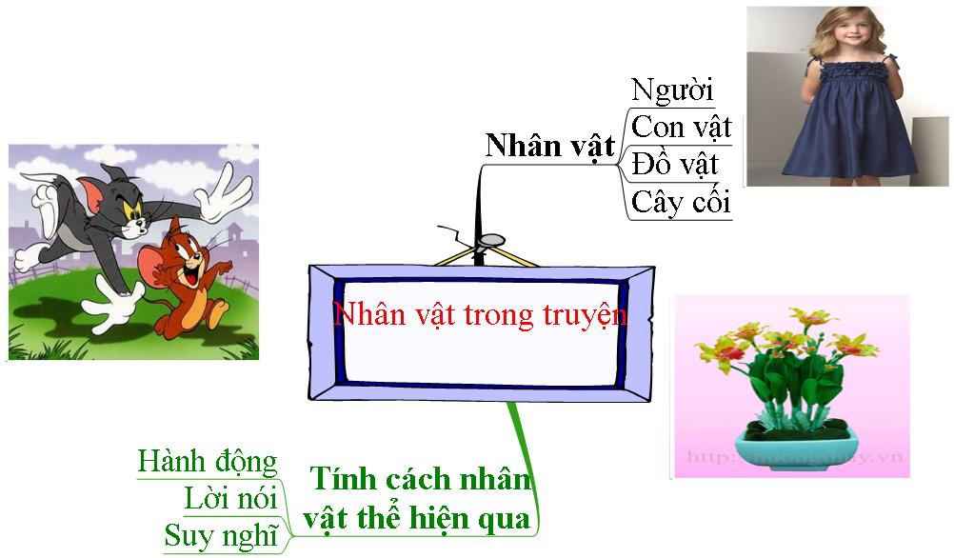
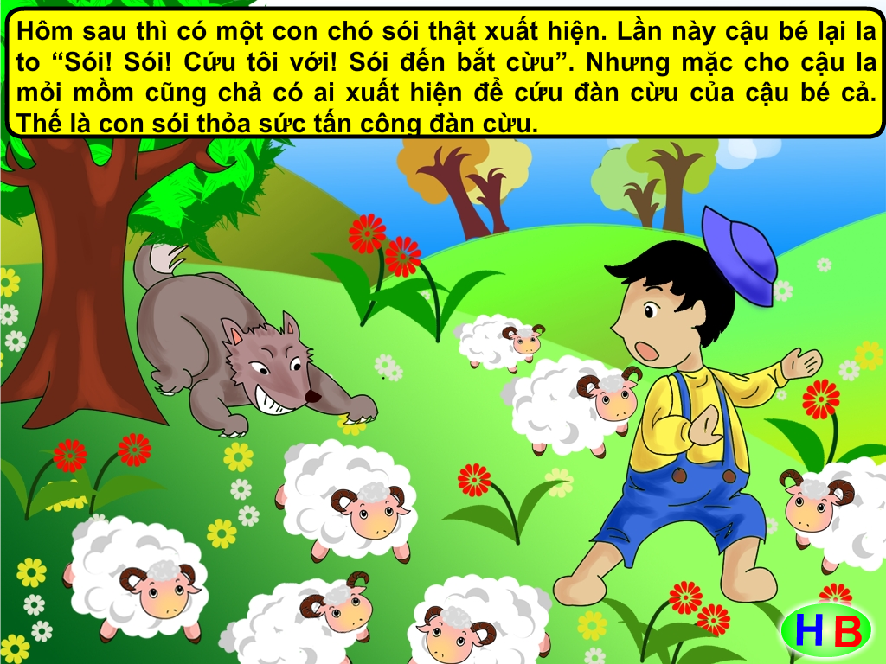
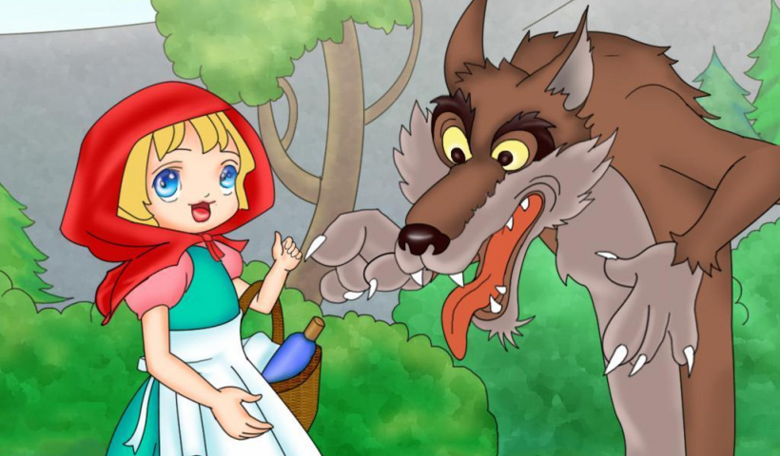
Ghi nhớ:
Nhân vật
trong truyện

Slide 14
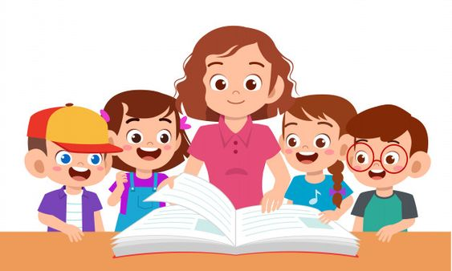
Luyện tập:

Slide 15
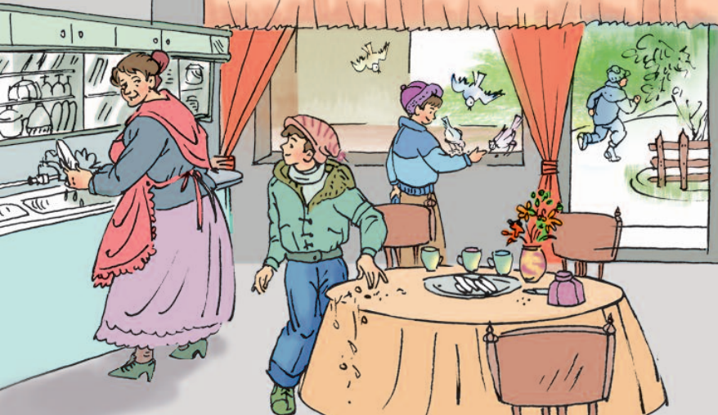
Bài 1/13
Nhân vật trong câu chuyện sau là những ai? Em có đồng ý với nhận xét của bà về tính cách từng cháu không? Vì sao bà có nhận xét như vậy?

Slide 16

1. Nhân vật trong câu chuyện “Ba anh em”
Bà ngoại
Ni-ki-ta
Chi-ôm-ca
Gô-sa
Bà nhận xét tính cách của các cháu thông qua việc quan sát hành động, lời nói, suy nghĩ của các cháu.

Slide 17
Bài 2/14
Cho tình huống sau: Một bạn nhỏ mãi vui đùa, chạy nhảy, lỡ làm ngã một em bé. Em bé khóc.
Em hãy hình dung sự việc và kể tiếp câu chuyện theo một trong hai hướng sau đây:

Slide 18
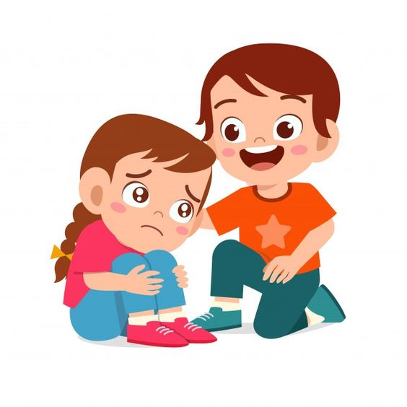
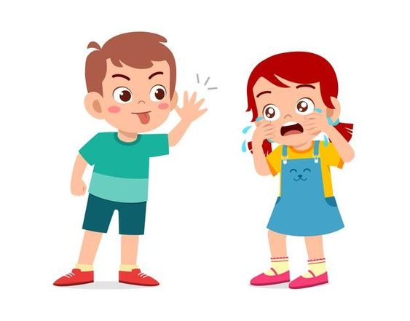
a. Bạn nhỏ biết quan tâm đến người khác.
b. Bạn nhỏ không biết quan tâm đến người khác.
Notes:
Nhóm soạn Ruby

Slide 19
Chúc các con
học tốt
GV: ………
Notes:
Nhóm soan Ruby

